Slide 1
ファイル操作
C++にはファイル操作をサポートするクラスがあります。
簡単な例で練習します。

Slide 2
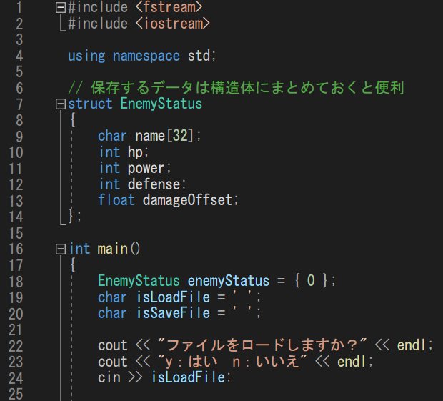
ファイル操作
Main.cppを書きます。（その１）

Slide 3
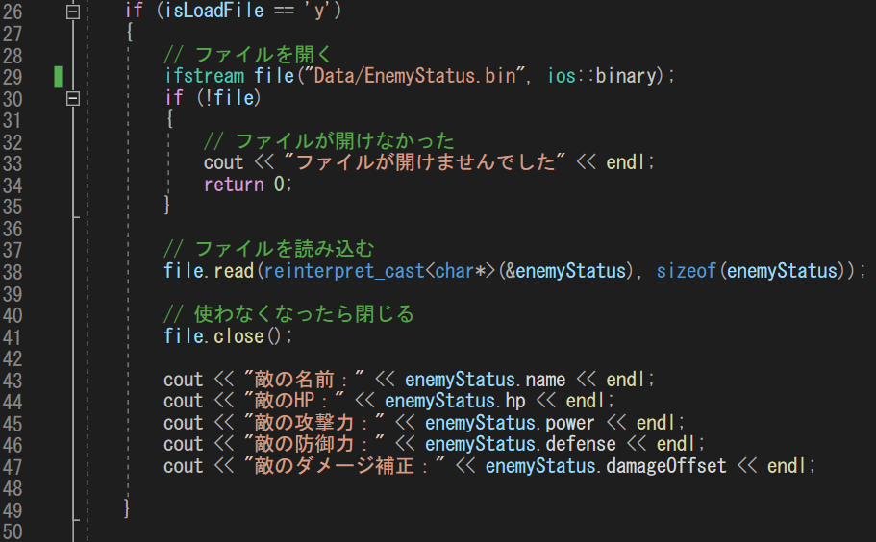
ファイル操作
Main.cppを書きます。（その２）

Slide 4
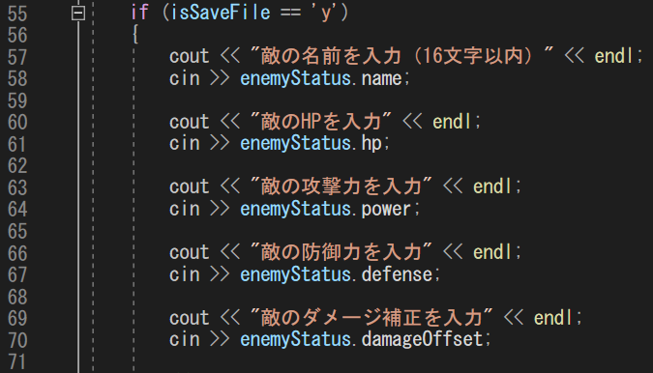
ファイル操作
Main.cppを書きます。（その３）

Slide 5
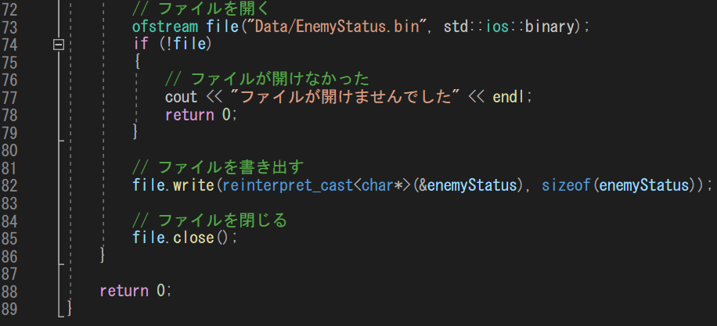
ファイル操作
Main.cppを書きます。（その４）

Slide 6
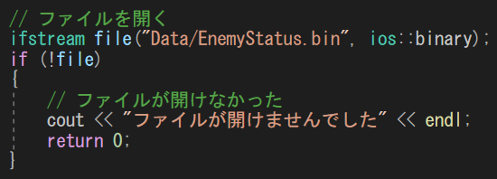
ファイル操作
ファイルを読み込む用途で開く場合はifstreamクラスを使います。
コンストラクタの第１引数に開くファイルを指定します。
第２引数にはファイルを開くモードを指定します。
（バイナリモードが最も高速です）

Slide 7
ファイル操作
read関数でファイルを読み込むことができます。
第１引数に読み込んだデータの格納先、
第２引数に読み込むデータのサイズを指定します。
第１引数がchar*なので、アドレスを直接指定する、
reinterpret_castを使います。
FPなどがない分、C言語のときよりも簡単です。

Slide 8
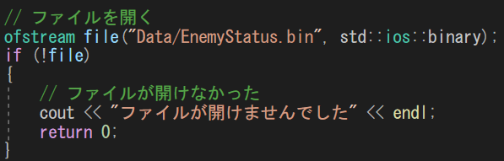
ファイル操作
ファイルを書き込む用途で開く場合はofstreamクラスを使います。
コンストラクタの第１引数に開くファイルを指定します。
第２引数にはファイルを開くモードを指定します。
（バイナリモードが最も高速です）

Slide 9
ファイル操作
write関数でファイルを読み込むことができます。
第１引数に書き込むデータの先頭アドレス、
第２引数に書き込むサイズを指定します。
第１引数がchar*なので、アドレスを直接指定する、
reinterpret_castを使います。

Slide 10

ファイル操作
いずれのクラスもclose関数でファイルを閉じます。
忘れないように呼びましょう。

